Slide 1
STAROSLOVĚNŠTINA - první spisovný slovanský jazyk -
YAKOVETS YULIYA
Seminář z úvodu do studia ruštiny

Slide 2
ZÁKLADNÍ INFORMACE
- ,,STARÁ CÍRKEVNÍ SLOVANŠTINA''
- nejstarší spisovný SLOVANSKÝ jazyk
- spisovná norma – vznik v 9. století, v okolí Soluně (Makedonie)
- 3. VELKÝ MEZINÁRODNÍ JAZYK V DĚJINÁCH EVROPSKÉ
STŘEDOVĚKÉ VZDĚLANOSTI (po řečtině, latině)
- jazyková rodina - SLOVANSKÉ JAZYKY + INDOEVROPSKÉ JAZYKY
- neplést s NEJSTARŠÍ SLOVANŠTINOU - bez písemných záznamů
(předvídání)-

Slide 3
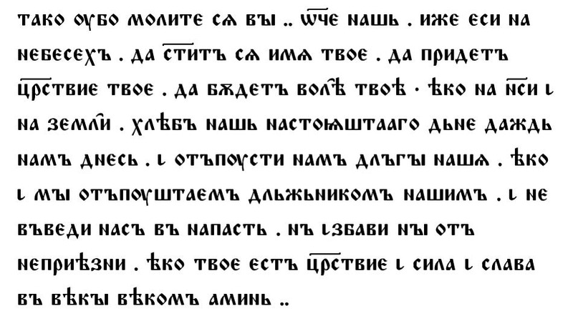
10.-11.století

Slide 4
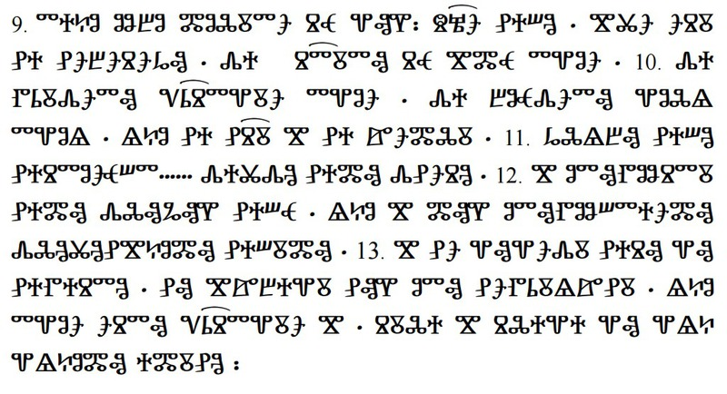
původní přepsaný hlaholský text
------------------

Slide 5
VZNIK
- v písemnictví - KONSTANTIN FILOZOF a bratr METODĚJ
- pro potřeby KŘESŤANSTVÍ
- LITURGICKÝ JAZYK - velký význam + rozšíření do literatury
- druhá polovina 9. STOLETÍ
- ve SLOVANSKÉM světě sehrála stejnou roli jako LATINA v ZÁPADNÍM
- opisy starších předloh - řecké, latinské náboženské texty (10.-11. st.)

Slide 6
PŘÍNOS STAROSLOVĚNŠTINY
- přijetí a rozšíření křesťanství mezi Slovany
- tvorba vlastního písemnictví Slovanů
- význam pro vznik a vývoj spisovných jazyků
- význam pro vznik vlastní literatury slovanských národů
- rozšíření knižní vzdělanosti ke všem slovanským národům

Slide 7
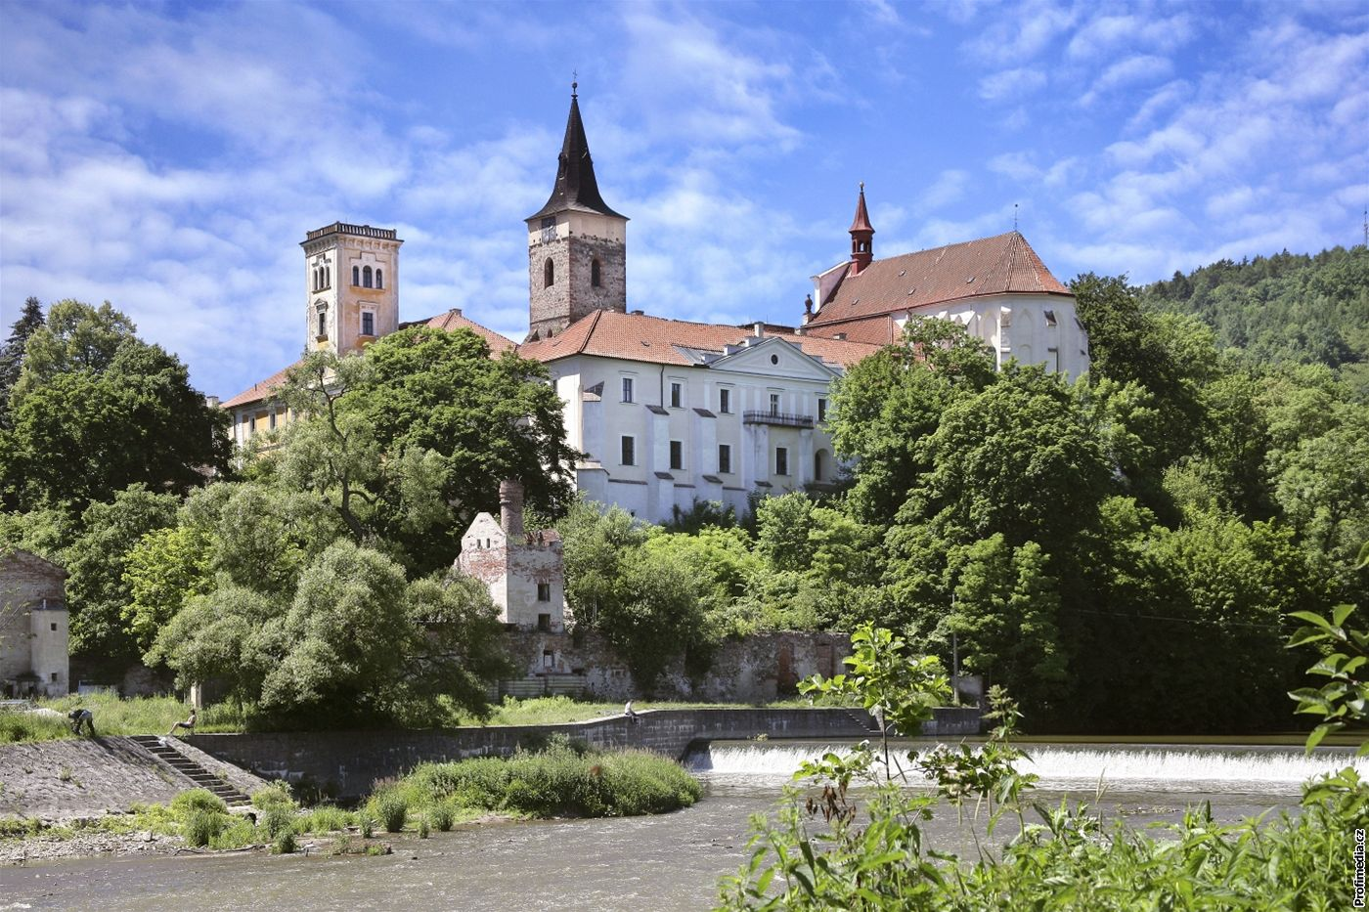
SÁZAVSKÝ KLÁŠTER
- 11. STOLETÍ
- vzdělávání literatury v tomto jazyce
- konec 11. století
(1097)
→ staroslověnština v Čechách ZAKÁZÁNA
(písemnictví potlačeno,
knihy zničeny)

Slide 8
PÍSMO
- 10. století - HLAHOLICE + CYRILICE
- HLAHOLICE - *Konstantin - malá řecká abeceda, prvky abeced z
Východu (hebrejská)
- CYRILICE - nejdříve v Bulharsku - nápisy (hranatost)
- velké řecké písmo + litery pro slovanské potřeby

Slide 9
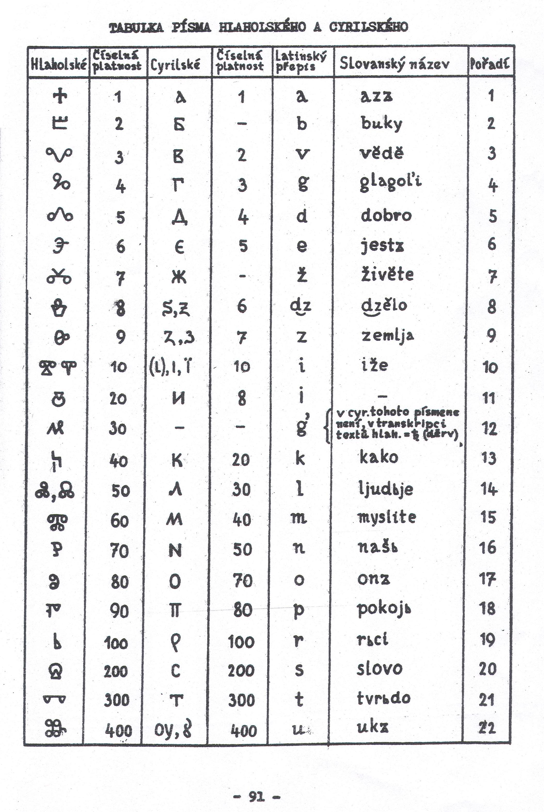

Slide 10
ZDROJE
- DAVIDOVÁ D., Základy slovanské filologie a staroslověnštiny. Ostrava:
Pedagogická fakulta v Ostravě, 1978
- HORÁLEK, K. – KURZ, J. - DOSTÁL, A. Základy staroslověnštiny. Praha: Státní pedagogické nakladatelství,1961
- http://www.cesky-jazyk.cz/slohovky/odborne-referaty/ukazka-staroslovenstiny.html
- https://danek93.signaly.cz/1503/otce-nas-ve-staroslovenstine

